Slide 1
Rencontre avec les acteurs humanitaires sur la situation des PDI dans la region
DRDSES-Ségou Mai 2019

Slide 2
le dispositif mis en place pour L’enregistrement des personnes déplacées;
Fiche de recensement des déplacés
N° | Code | Noms et Prénoms | Age | Sexe | lien Parenté | Provenance |  | Profession | Adresse |  | Intention de départ |  | Vulnérabilité | Besoin spécifique | Observations
 |  |  |  |  |  | Localité | Commune |  | Contact | Famile d'accueil | Oui/Non | Lieu

Slide 3
le dispositif mis en place pour L’enregistrement des personnes déplacées (suite –fin)
REGION DE SEGOU REPUBLIQUE DU MALI
DRDSES DE: SEGOU UN PEULE UN BUT UNE FOI
FICHE DE SUIVI JOURNALIER DE MOUVEMENT DES POPULATIONS
DATE :
Date d'arrivée | Localité de provenance | Localités d'accueil | Nombre de ménage | Hommes | Femmes | Nombre d'enfants | Appuis apportés et actions entreprises | Besoins urgents | Observations

Slide 4
L’accueil et l’hébergement sur les sites ou dans les familles d’accueil
D’une manière générale leur condition de vie est acceptable. Cependant des problèmes d’abri risque de se poser pendant l’hivernage car certains sont logés dans des habitats qui ne tiendront pendant cette période Dans l’ensemble les déplacés ont été tous bien accueillis dans les communautés.

Slide 5
SITUAION DES PDI’s en 2017
Cercles | Communes | Villages | Nbre ménages | Nbre PDIs
Macina | Macina | 1 | 129 | 537
 | Kokry | 2 | 2 | 12
 | Total cercle | 3 | 131 | 549
Niono | Diabaly | 14 | 289 | 1 922
 | Dogofry | 3 | 251 | 1 669
 | Sokolo | 5 | 231 | 1 536
 | Toridagako | 19 | 201 | 1 337
 | Mariko | 1 | 40 | 266
 | Kalasiguida | 4 | 108 | 718
 | Siribala | 2 | 12 | 80
 | Pogo | 1 | 15 | 100
 | Yeredon Saniona | 2 | 24 | 162
 | Sirifila Boundy | 1 | 1 | 7
 | Niono | 22 | 80 | 532
 | Total cercle | 74 | 1 252 | 8 328
San | San | 1 | 51 | 211
 | Total cercle | 1 | 51 | 211
Ségou | Ségou | 1 | 46 | 197
 | Pelengana | 1 | 78 | 241
 | Sebougou | 1 | 28 | 103
 | Total cercle | 3 | 152 | 541
TOTAL REGIONAL |  | 81 | 1586 | 9 629

Slide 6
Actions en faveur des PDI’s réalisées par la drDses en 2017
Localités | Bénéficiaires | Riz (Kg) | Mil/Sorgho (Kg)
Niono | Population vulnérables, déplacées internes et ou rapatriées | 66 130 | 37 565
Macina | Population déplacées internes et ménages victimes blessées et décédées du conflit intercommunautaire de Macina | 4 300 | 8 600
Macina | Population déplacées internes de Macina | 5 834 | 5 834
Niono | Population déplacées internes de Niono | 6 600 | 6 600
Niono | Population déplacées internes et rapatriées de Niono | 21 000 | 21 000
Niono | Population de Malimana, Koligri et Sirakoro de Niono | 8 550 | 17 100
Niono/San | Population déplacées internes et rapatriées | 66 130 | 37 565
Macina | Population déplacées internes suite aux conflits intercommunautaire | 300 | 300
Niono/San | Population déplacées internes et rapatriées | 25 920 | 154 600
TOTAL |  | 204 764 | 289 164

Slide 7
Actions en faveur des PDI’s en 2017
Organisation périodique des enquêtes de mise à jour des PDI par la DNDS et OIM (2) dans les cercles de Ségou, Macina et Niono;
PROJET D’APPUI ALIMENTAIRE D’URGENCE AUX DEPLACES DE NIONO ET MACINA
Financé par le PAM exécuté par ASDAP en collaboration avec la DRDSES
Période de prise en charge: Avril à novembre 2017
Produits | Quantité Distribuée (Tonne)
Céréales (Mil/Sorgho) | 1 591,22
Légumineuses (Petit Pois/Niébé) | 397,82
CSB+ | 198,94
Huile | 99,53
Sel | 14,55
Total | 2 302,06

Slide 8
SITUAION DES PDI’s en 2018
Cercles/communes | Nombre de personnes déplacées
 | F | M | T
Ségou |  |  | 225
Pelengana | 127 | 98 | 225
Macina |  |  | 1898
Macina | 707 | 819 | 1526
Kokry | 188 | 184 | 372
Niono |  |  | 8510
Sokolo | 1305 | 703 | 2008
Diabaly | 1857 | 1 036 | 2961
Toridagako | 699 | 377 | 1076
Dogofri | 702 | 378 | 1080
Nampalari | 550 | 691 | 1241
Kalasiguida | 94 | 50 | 144
TOTAL REGION | 10 565

Slide 9
Actions en faveur des PDI’s en 2018
Organisation périodique des enquêtes de mise à jour des PDI par la DNDS et l’OIM (3) dans les cercles de Ségou, Macina et Niono;
A Niono Le SLDSES a enregistré 6 313 personnes déplacées internes dans 1051 ménages suite aux conflits communautaires qui ont bénéficié du programme d’assistance alimentaire saisonnière de PAM/ASDAP avec la modalité bon d’achat d’une valeur de 33 000FCFA par ménages et par mois pendant 5 mois. Le montant global de cette opération est estimé à 173 415 000 FCFA.
A Macina :
Le Cercle a enregistré 2195 personnes déplacées internes repartis entre 338 ménages suite aux conflits communautaires. 558 ménages de personnes déplacées internes et personnes vulnérables ont bénéficié du programme d’assistance alimentaire saisonnière de PAM/ASDAP avec la modalité bon d’achat d’une valeur de 33 000FCFA par ménages et par mois (558 ménages pendant 5 mois et 309 ménages pendant 3 mois). Le montant global de cette assistance est estimé à 104 676 000 FCFA.
Appui 105 personnes déplacées dans le cadre du programme Kisili de ALPHALOG pour un montant de 3 150 000 FCFA

Slide 10
Actions en faveur des PDI’s en 2018
A Ségou :
Identification de 225 personnes déplacées dans communes de Pelengana et remise de dons (vivres et non vivres) à 30 personnes déplacées par la DRDSES

Slide 11
SITUAION DES PDI’s en 2019 (30/04/2019
Localités | Ménages | Femmes | Hommes | Total
MACINA | 257 | 920 | 870 | 1 790
KOKRY | 53 | 164 | 168 | 332
KOLONGO | 14 | 56 | 54 | 110
MACINA | 190 | 700 | 648 | 1 348
NIONO | 2 383 | 5 832 | 5 744 | 11 834
DOGOFRY | 268 | 461 | 787 | 1 248
DIABALY | 592 | 1 168 | 1 036 | 2 204
KALA SIGUIDA | 165 | 504 | 530 | 1 034
MARIKO | 36 | 155 | 127 | 282
NAMPALARI | 236 | 691 | 550 | 1 241
NIONO | 117 | 157 | 168 | 325
POGO | 20 | 63 | 43 | 106
SIRIBALA | 29 | 83 | 92 | 175
SOKOLO | 444 | 1 362 | 1 460 | 2 822
TORIDAGAKO | 433 | 1 211 | 898 | 2 109
YEREDON SANIONA | 43 | 135 | 153 | 288

Slide 12
SITUAION DES PDI’s en 2019 (suite et fin)
Localités | Ménages | Femmes | Hommes | Total
SAN | 92 | 362 | 334 | 696
SAN | 82 | 333 | 314 | 647
TENE | 10 | 29 | 20 | 49
SEGOU | 396 | 893 | 900 | 1 793
COMMUNE DE SEGOU | 264 | 599 | 602 | 1 201
PELENGANA | 73 | 152 | 153 | 305
SEBOUGOU | 42 | 109 | 121 | 230
SAKOIBA | 17 | 33 | 24 | 57
BLA | 1 | 6 | 7 | 13
NAMPASSO | 1 | 6 | 7 | 13
Situation globale | 3 129 | 8 193 | 7 933 | 16 126

Slide 13
Cumul des pdi de 2017 à 2019

Slide 14
Progression mensuelle de l’arrivée des pdi’s de février à mai en 2019

Slide 15
Situation des enfants déplaces ( 0-18 ans) –Février à mai 2019
Localités (cercles) | Nombre d’enfants | Nombre d’enfants scolarisés
Ségou | 267 | 0
San | 221 | 0
Macina | 35 | 35
Baroueli | 18 | 0
Niono | 723 | 0
Bla | 33 | 0
TOTAL | 1.297 | 35
avec 32% des populations déplacées, la situation Des enfants doit attirer l’attention des acteurs humanitaires.

Slide 16
L’accompagnement scolaire des enfants déplacées
Les aspects de la scolarité pour les enfants pour des raisons diverses:
La mobilité des parents;
L’incapacité des parents à supporter les charges scolaires;
Les actions des intervenants ne prennent compte la situation scolaire des enfants;
La fermeture ou l’inexistence des écoles dans certaines zones d’accueils;
Le peu d’interêt de certains parents aux vues de leur précarité

Slide 17
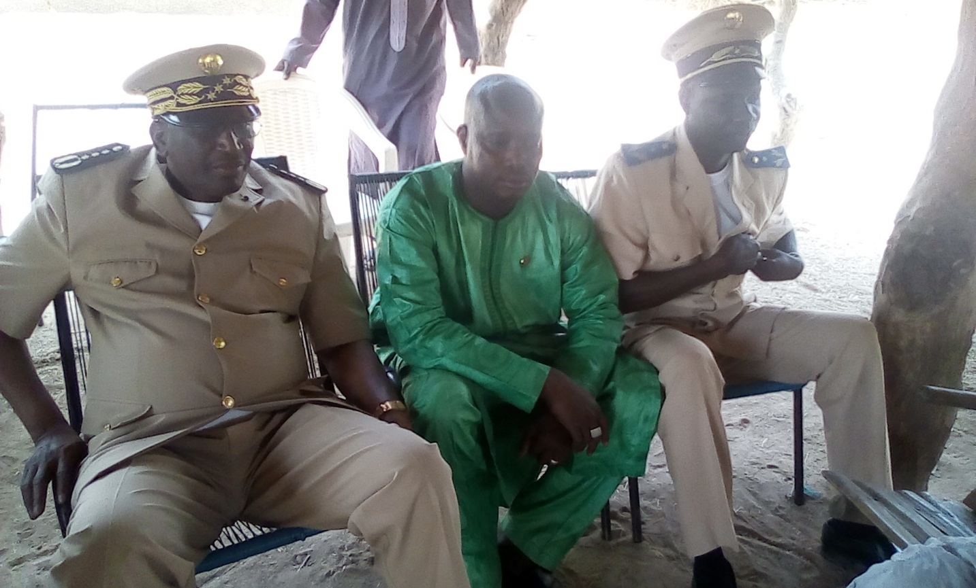
Actions en faveur des PDI’s en 2019

Slide 18
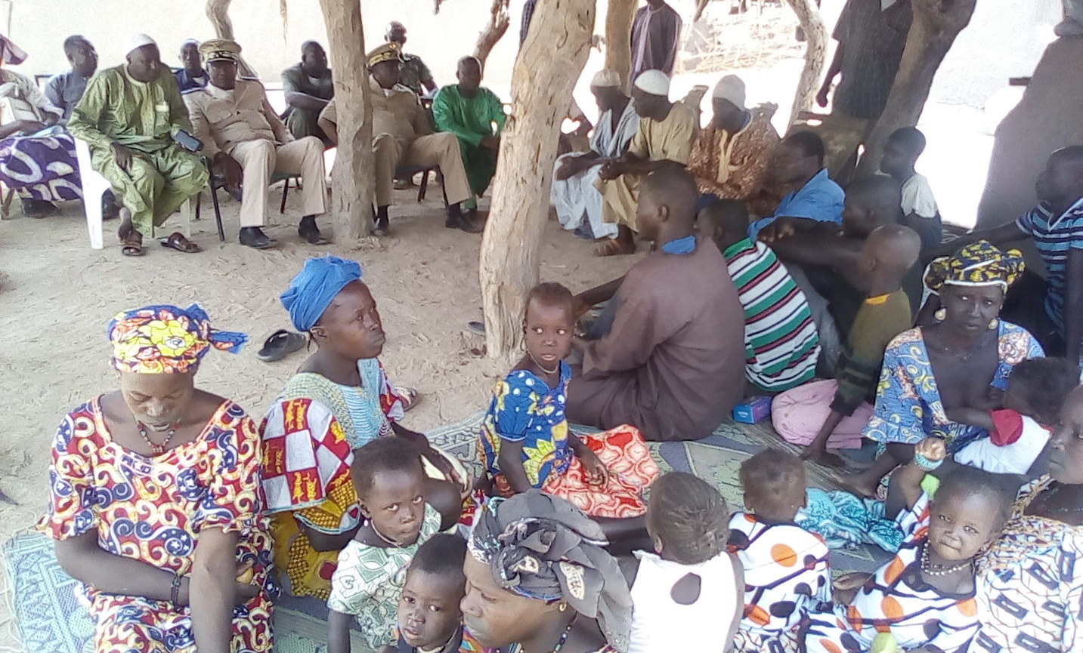
Visite du gouverneur, du préfet de Ségou, du DRDSES, du sous préfet de Ségou et du Maire de sakoïba aux pdi d’ogossagou

Slide 19
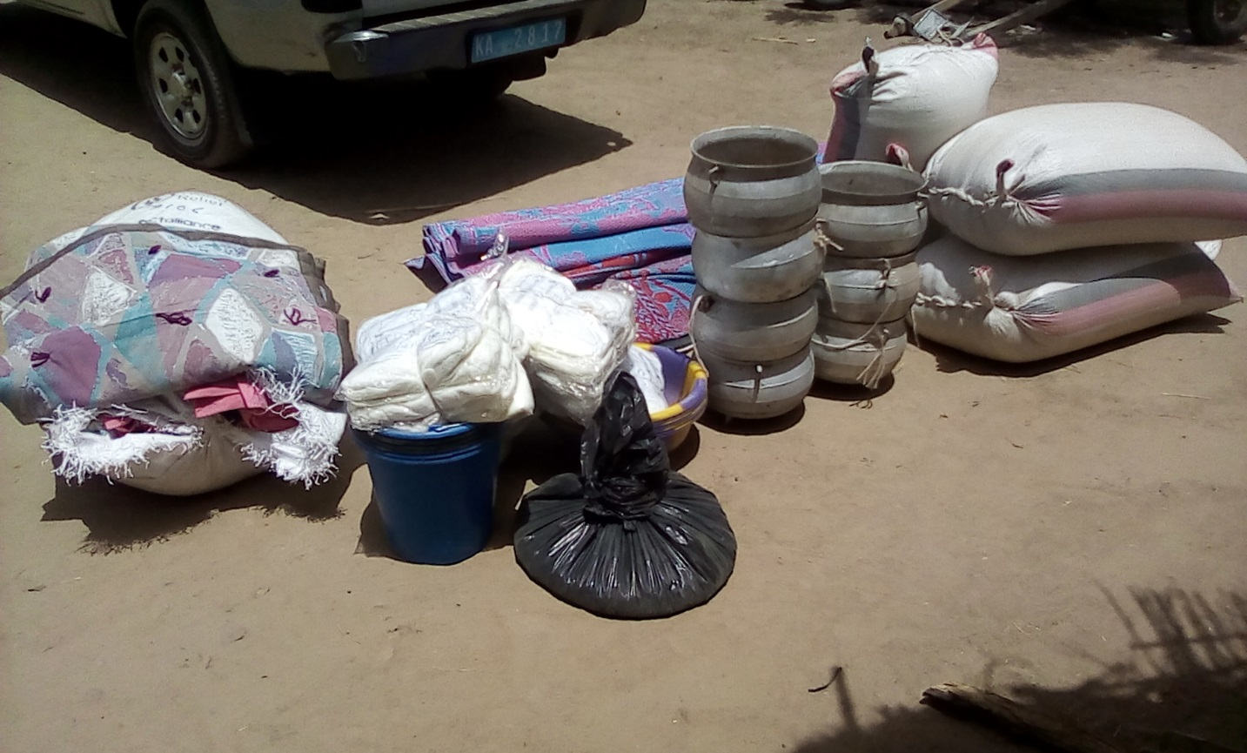
Appuis apportes par la délégation aux PDI venues d’ogossagou

Slide 20
Expression des besoins et projection sur 6 mois
 | Sinistrés | Riz (Kg) | Mil (Kg) | Lait (Kg) | Huile (L) | Sucre (Kg) | Sel (Kg) | Natte (Unité 2 places) | Couvertures (Unité 2 places) | Moustiquaires (Unité 2 places) | Tentes (5places)
Total 1 | 16 126 | 145 134 | 193 512 | 15 320 | 12 095 | 12 095 | 2 419 | 8 063 | 8 063 | 8 063 | 3 129
Projection sur l'arrivée probable des PDI sur 6 mois
Total 2 | 5 526 | 49 734 | 66 312 | 3 316 | 3 316 | 4 145 | 829 | 2 763 | 2 763 | 2 763 | 921
Total Général (Total1+Total 2) | 21 652 | 194 868 | 259 824 | 18 635 | 15 410 | 16 239 | 3 248 | 10 826 | 10 826 | 10 826 | 4 050

Slide 21
Perspective d’intervention
Appui en vivre pour les PDI enregistrées de Février à Mai 2019 prévu le 22/05/2019;
Organisation périodique des enquêtes de mise à jour des PDI par la DNDS et OIM (2ème en cours depuis le 20/05/2019)dans les cercles de Ségou, Macina et Niono;
Aujourd’hui la région a enregistré 18.315 déplacés dans les cercles de Niono, Ségou, Macina, San, Bla et Baroueli.

Slide 22
Les difficultés
Le manque de moyen de transport pour acheminer les dons dans les localités d’accueil;
Insuffisance d’intervenants dans certains domaines comme l’éducation, la santé, Wash…;
Insuffisance des partenaires humanitaires;
Insuffisance dans le fonctionnement du comité de veille;
Insuffisance des stocks;
Insuffisance dans la coordination des interventions et la remonté des données.

Slide 23
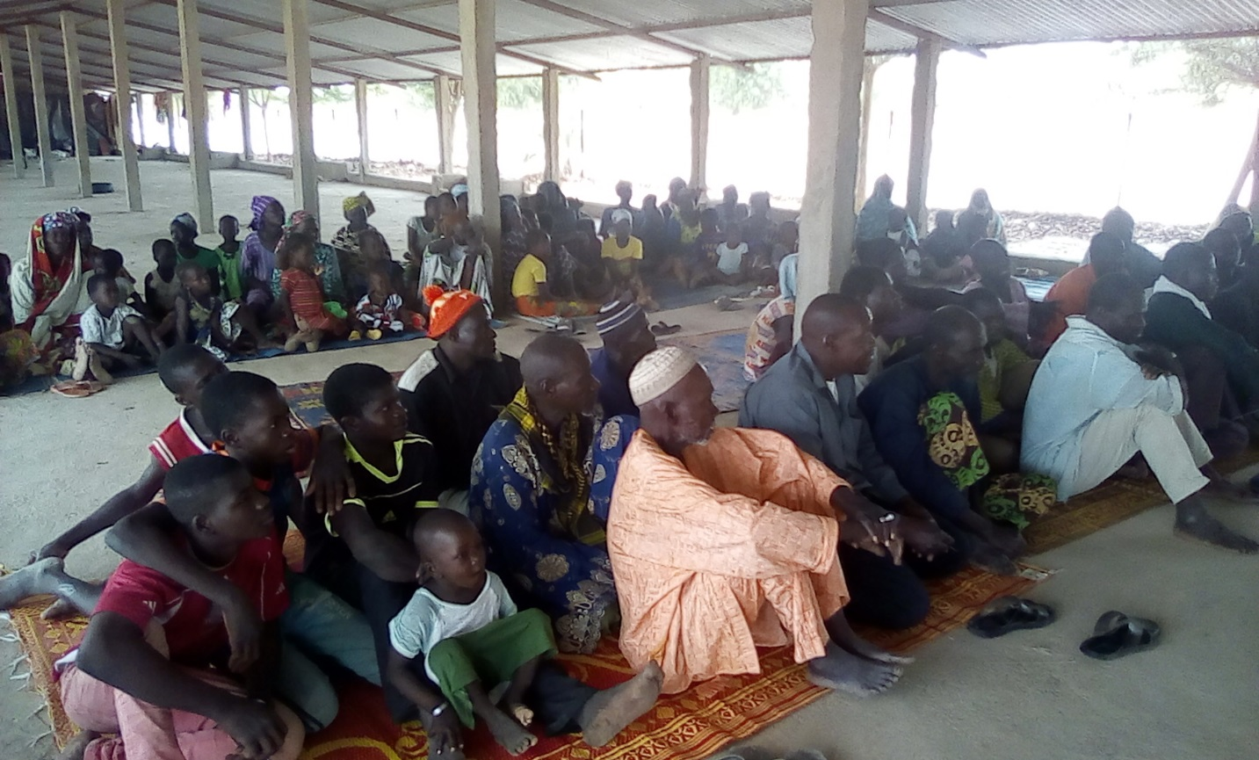
Visite des différents sites PDI Site de zogofina

Slide 24
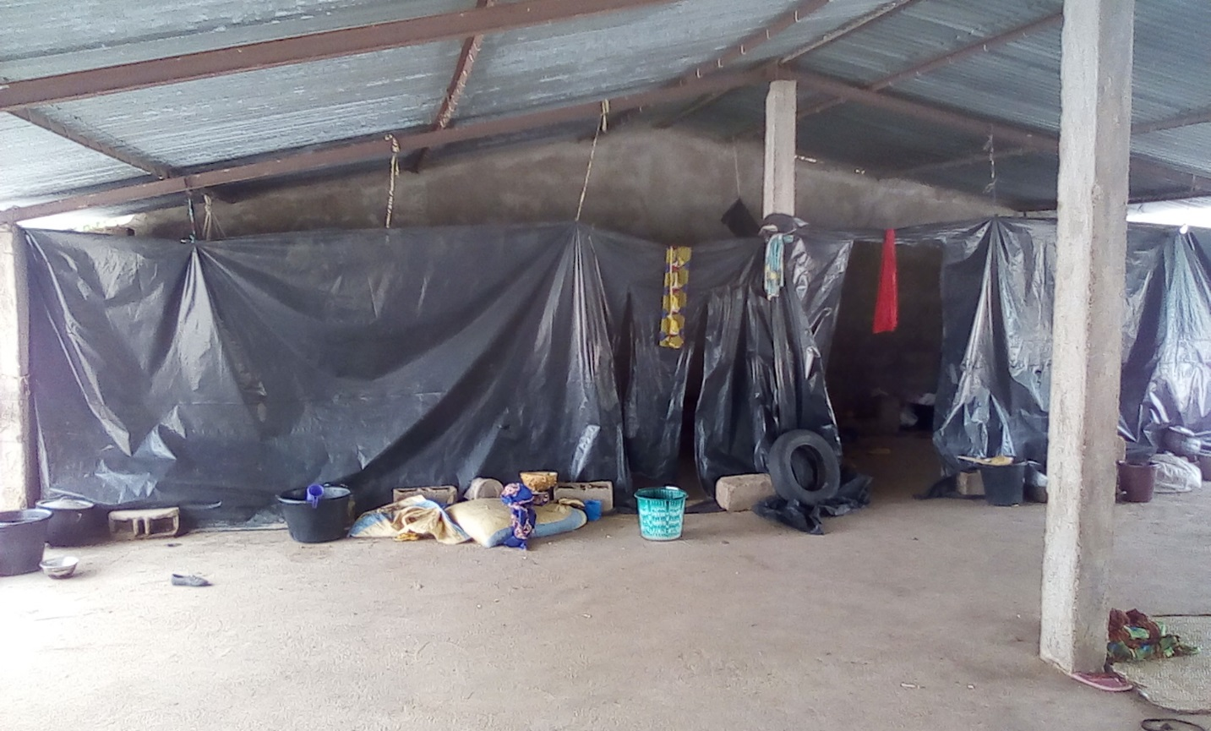
Visite des différents sites PDI Site de zogofina

Slide 25
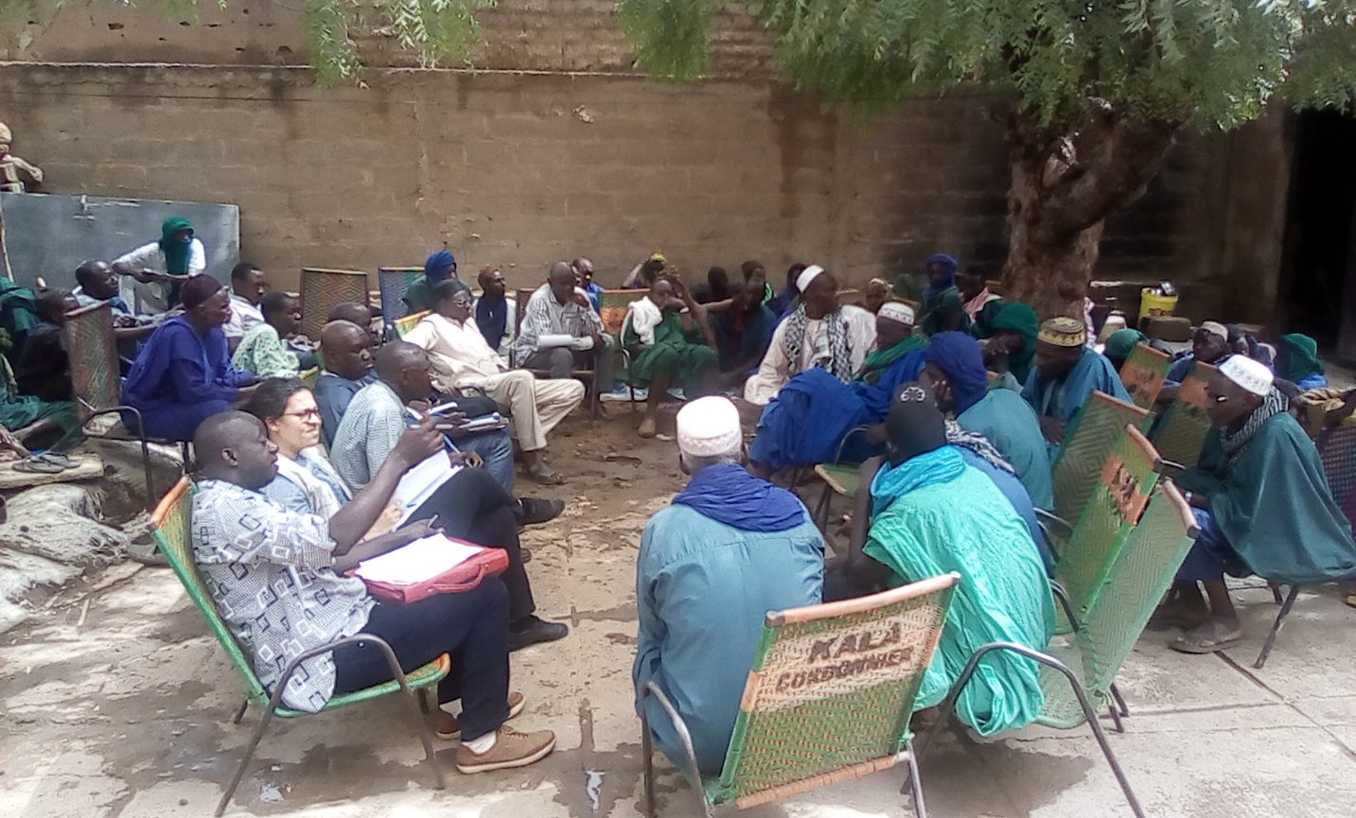
Visite des différents sites PDI Site de niono

Slide 26
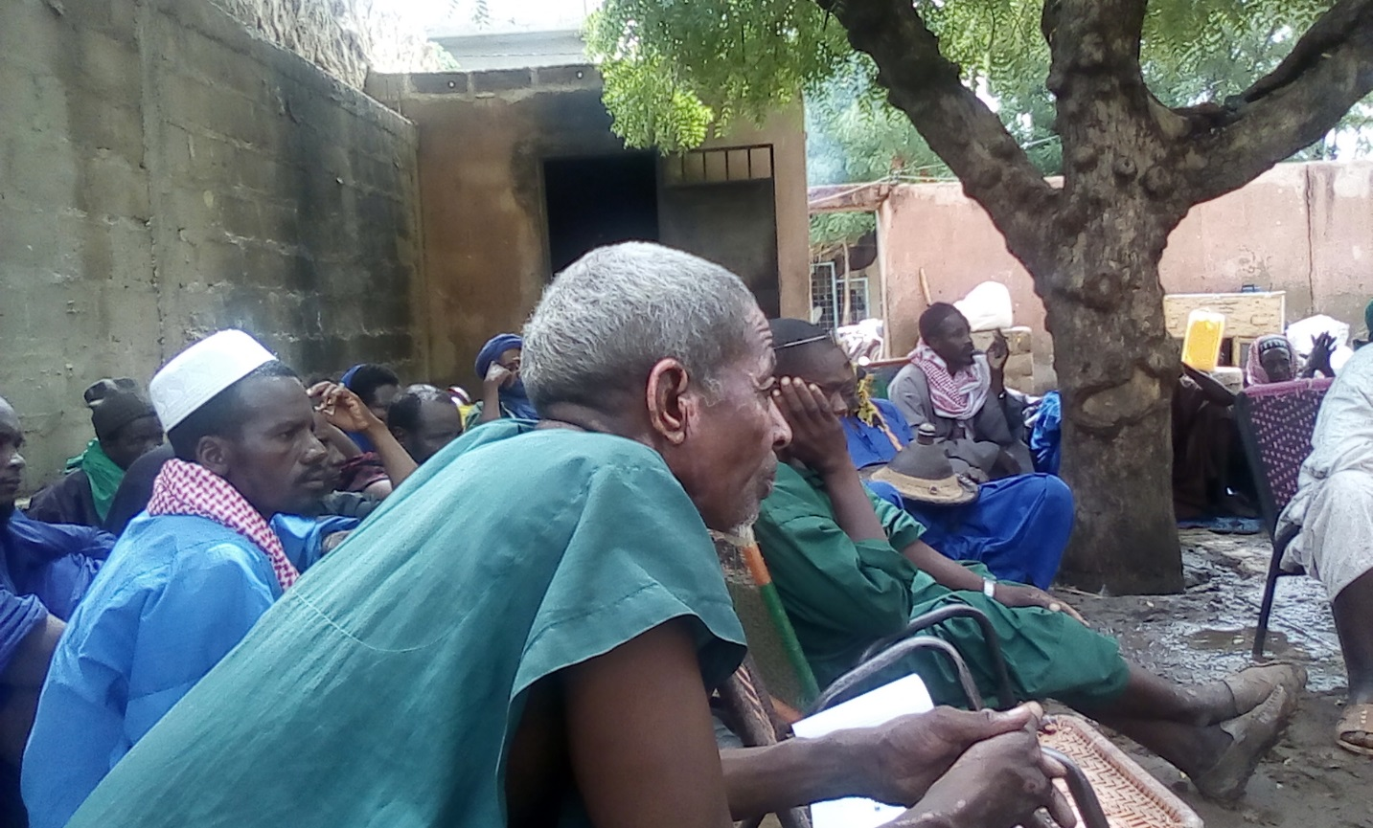
Visite des différents sites PDI Site de niono

Slide 27
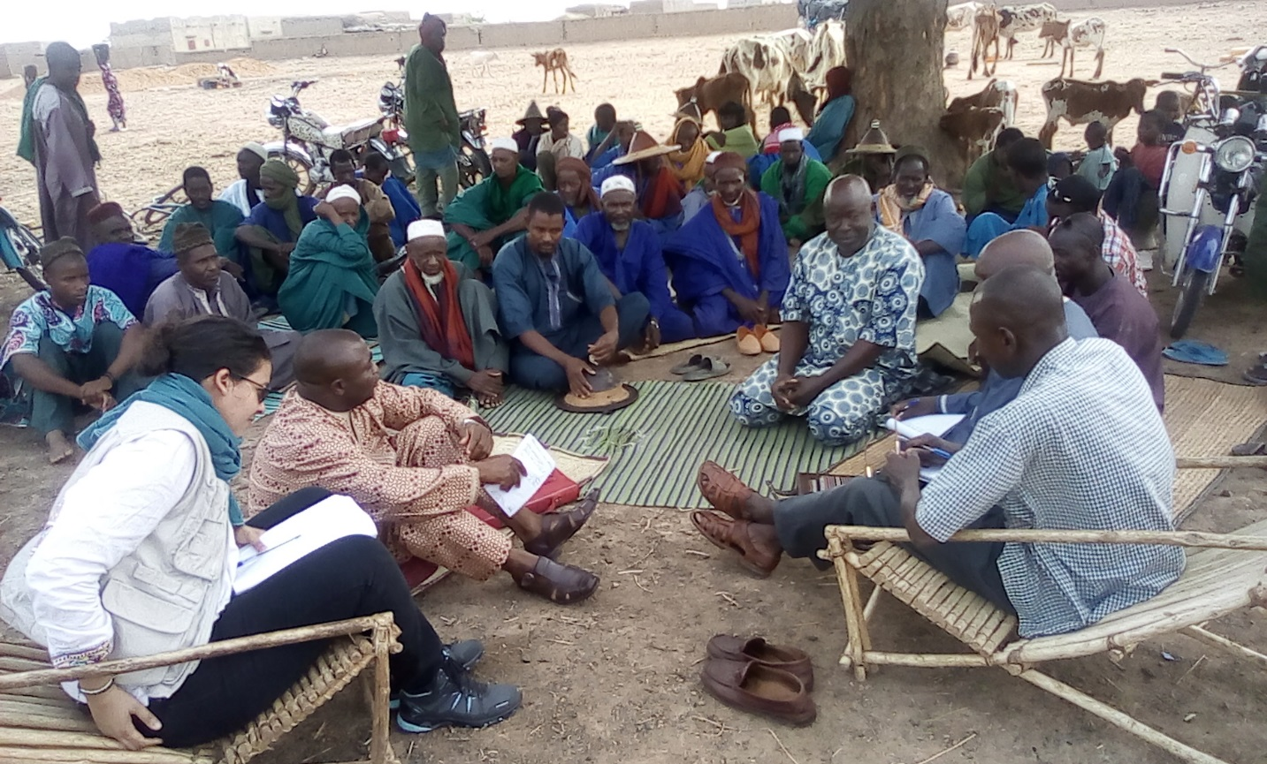
Visite des différents sites Sites de San

Slide 28
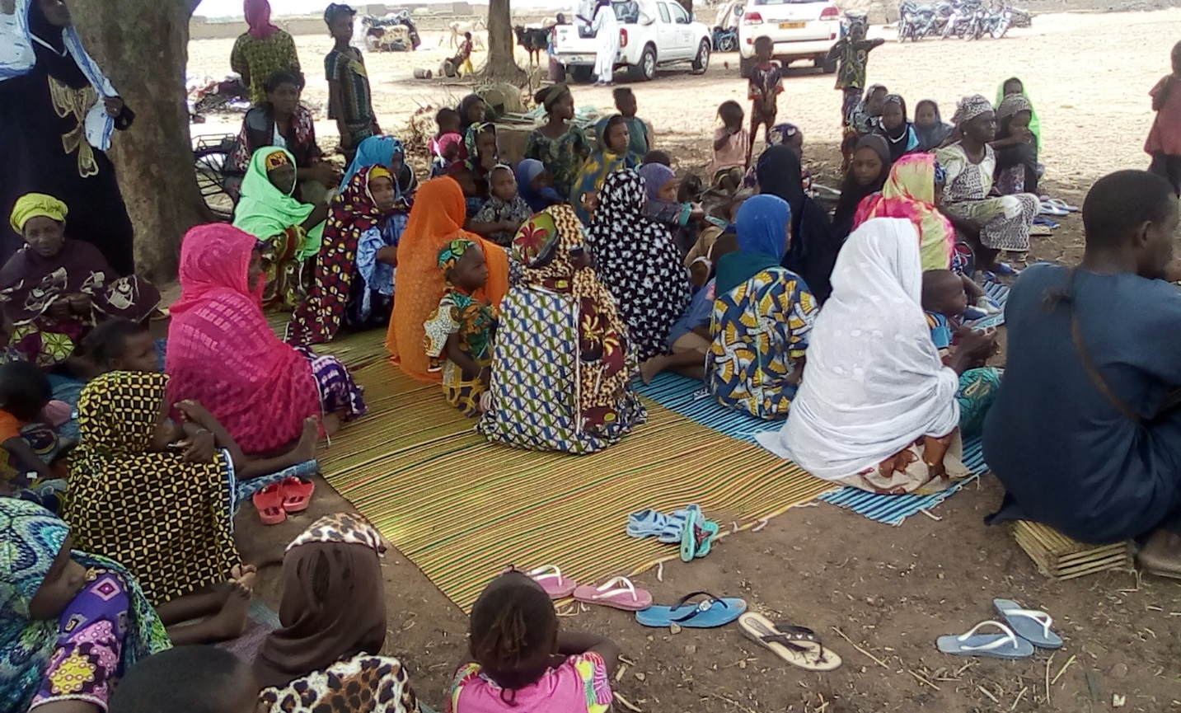
Visite des différents sites Site de San

Slide 29
JE VOUS REMERCIE

